Slide 1

Data Fundamentals

Slide 2

Data Fundamentals

Slide 3
Data Fundamentals

Slide 4

Índice
DATA FUNDAMENTALS
Clases
NUMPY y Pandas
NUMPY
Pandas
Estructuras de datos
Simples
Diccionarios
Github

Slide 5
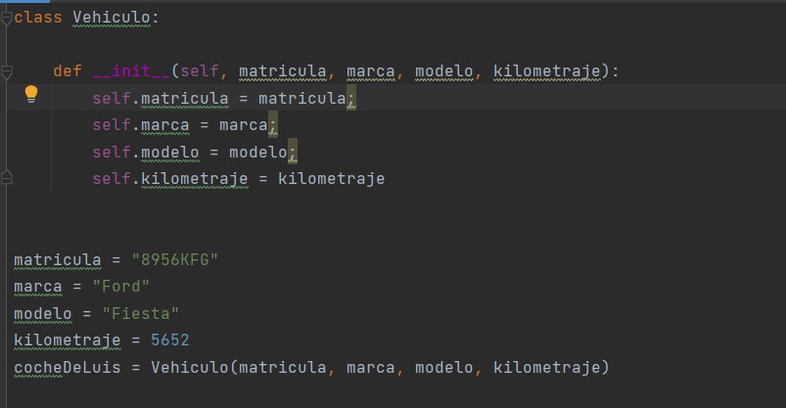
CLASES
DATA FUNDAMENTALS
Las clases proveen una forma de empaquetar datos y funcionalidad juntos. Al crear una nueva clase, se crea un nuevo tipo de objeto, permitiendo crear nuevas
instancias de ese tipo.

Slide 6
Numpy y Pandas
DATA FUNDAMENTALS

Slide 7
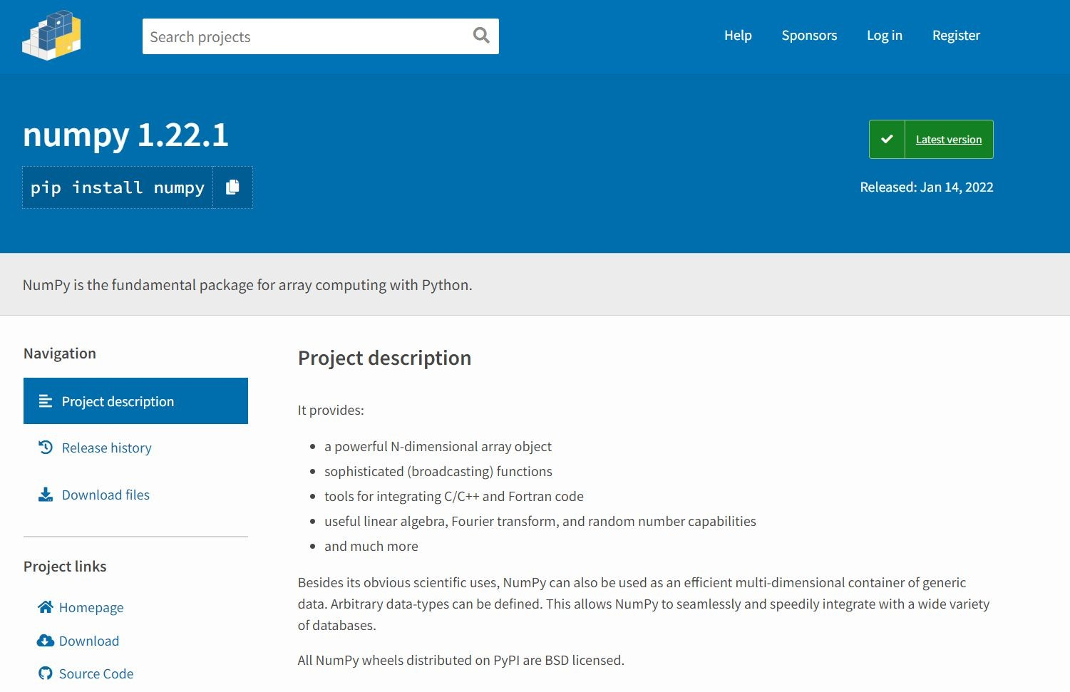
NUMPY
DATA FUNDAMENTALS

Slide 8
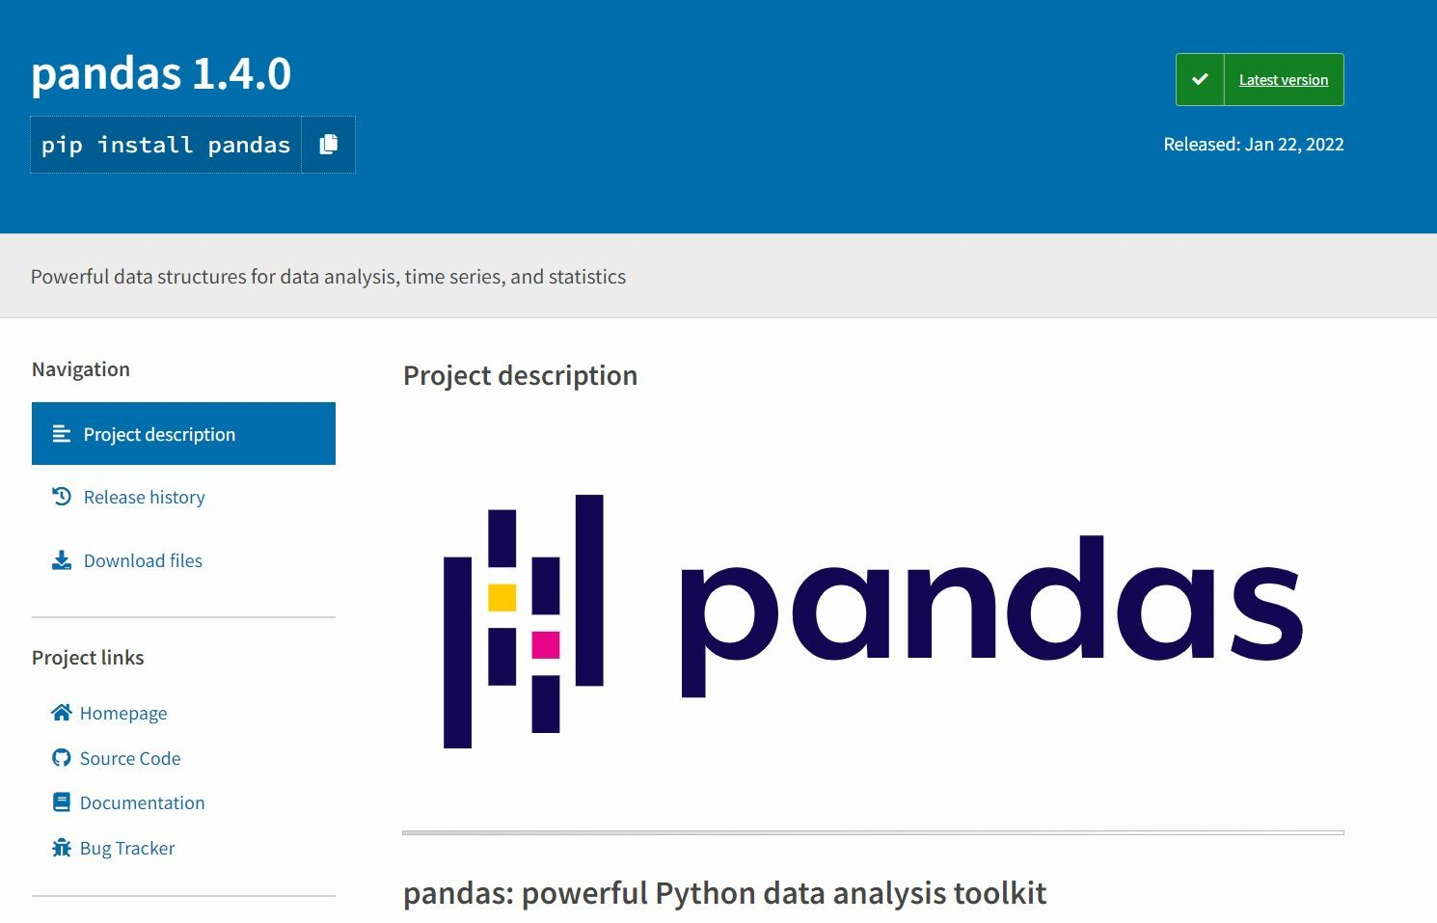
PANDAS
DATA FUNDAMENTALS

Slide 9
Estructuras de datos
ECOSISTEMA DATA

Slide 10
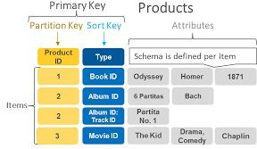
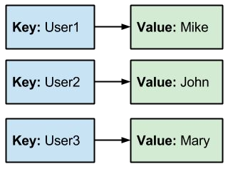
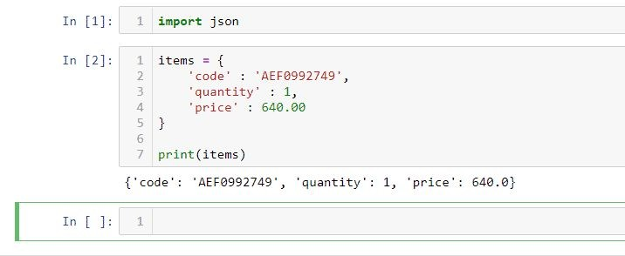
DICCIONARIOS
DATA FUNDAMENTALS

Slide 11
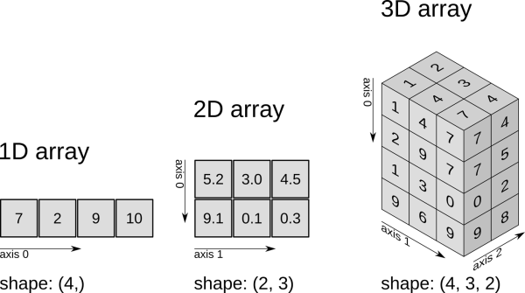
ARRAYS
DATA FUNDAMENTALS

Slide 12
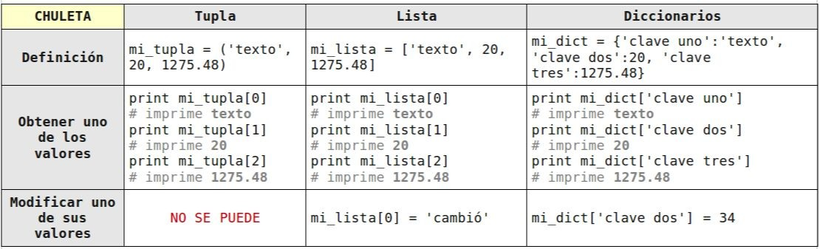
RESUMEN
DATA FUNDAMENTALS

Slide 13
DATA FUNDAMENTALS
ESTRUCTURAS N-DIMENSIONALES + ANALYTICS
ESTO YA SÍ ES BIG DATA APLICADA A DATA SCIENCE ;)

Slide 14
GitHub
DATA FUNDAMENTALS
Crea un repositorio en GitHub llamado curso Python y sube todos los ejercicios resueltos separados por carpetas con un nombre descriptivo del ejercicio.
Además, crea un archivo README.md donde deberás escribir:
Lenguaje utilizado.
Lista de ejercicios con una descripción acotada.

Slide 15


Contacto:
luis@lubay.es

